Slide 1

Об опыте и результатах работы субъектов профилактики с управляющими компаниями, товариществами собственников жилья и собственниками зданий (сооружений) по уничтожению нанесенных на фасады изображений, содержащих незаконную информацию о способах приобретения наркотических средств и психотропных веществ.
22 ноября 2019 г.
Докладчик: | Зюкина Елена Владимировна, начальник управления по работе с правоохранительными органами Министерства территориальной безопасности Пермского края

Slide 2
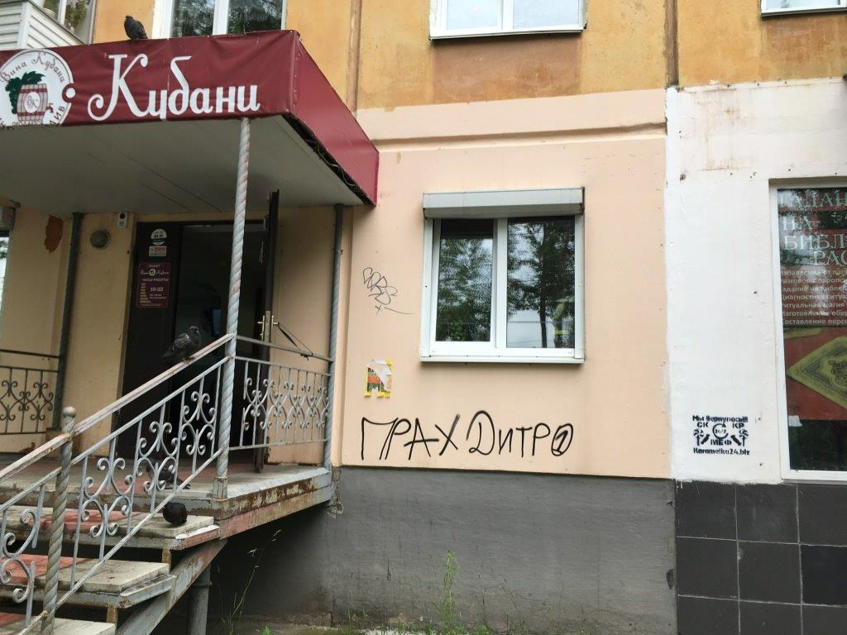
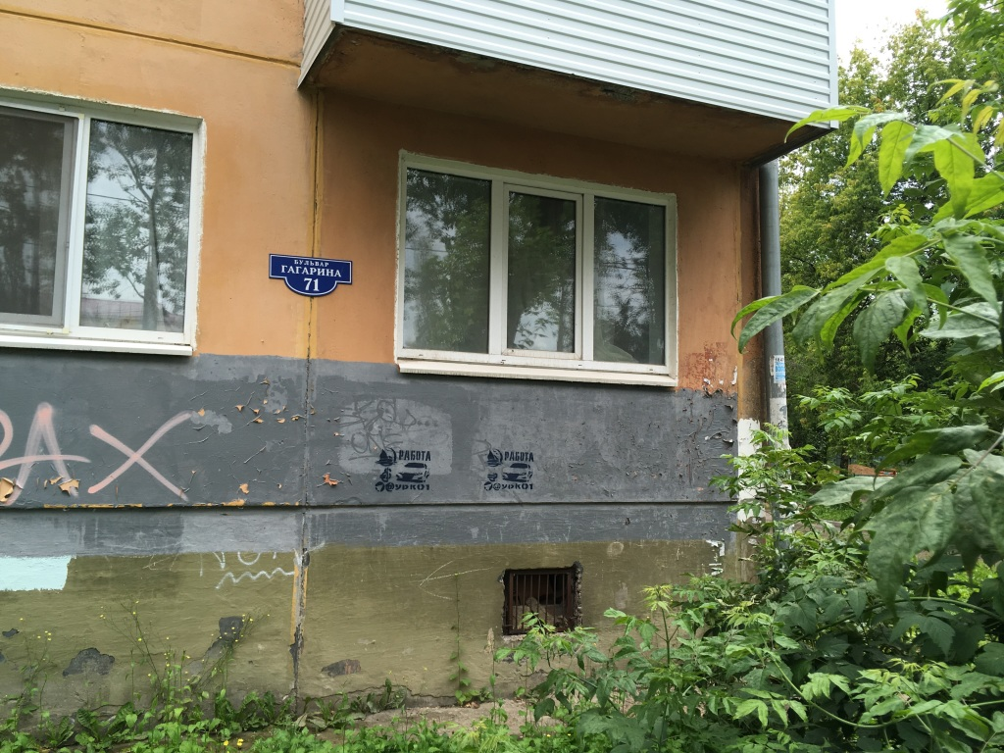
2. Примеры завуалированных надписей о продаже наркотических средств (предложений о работе)
2

Slide 3
3. АЛГОРИТМ
ДЕЙСТВИЙ ПРИ ОБНАРУЖЕНИИ ПРОНАРКОТИЧЕСКОЙ РЕКЛАМЫ
Произвести фото/видео фиксацию надписи, содержащей информацию о распространении наркотических средств, уточнить адрес или точное место расположения объекта
Проинформировать отдел полиции для принятия мер по выявлению правонарушителя и привлечения его
к ответственности по статье 6.13 КоАП
Принять меры к удалению «стеновой рекламы»
(в зависимости от формы собственности)
Организовать работу по удалению (закрашиванию) «стеновой рекламы»
Проинформировать собственника (отследить «обратную связь»);
При неисполнении привлечь собственника к административной ответственности
3

Slide 4
4. ПОКАЗАТЕЛИ РЕЗУЛЬТАТИВНОСТИ работы муниципальных образований
№ п/п | Муниципальное образование | Выявлено фактов нанесения пронаркотической рекламы | Направлено уведомлений об устранении/ устранено нарушений | Вынесено протоколов по ст. 6.3. Закона Пермского края от 06.04.2015 № 460-ПК
1 | г. Пермь | 1609 | 1278/1494 | 298
2 | Соликамский городской округ | 44 | 44/44 | 4
3 | Чусовской муниципальный район | 47 | 46/44 | 5
4 | Чайковский городской округ | 75 | 0/75 | -
5 | Нытвенский муниципальный район | 74 | 0/74 | -
6 | Александровский муниципальный р-н | 37 | 3/37 | -
7 | г. Лысьва | 22 | 8/22 | -
8 | Добрянский муниципальный район | 15 | 0/15 | -
9 | Осинский муниципальный район | 12 | 0/12 | -
10 | Красновишерский муниципальный р-н | 5 | 5/5 | -
4

Slide 5
5. АНАЛИЗ РАБОТЫ органов местного самоуправления за 9 мес. 2019 г.
Выявлено фактов нанесения надписей:
ПК - 813; г. Пермь - 1702.
Направлено уведомлений собственникам: ПК - 163; г. Пермь - 1278.
Устранено нарушений: ПК - 812; г. Пермь - 1494.
Составлено протоколов по ст. 6.3. Закона ПК
от 06.04.2015 № 460-ПК:
ПК – 9 (Соликамск – 4; Чусовой – 5); г. Пермь - 298.
5

Slide 6
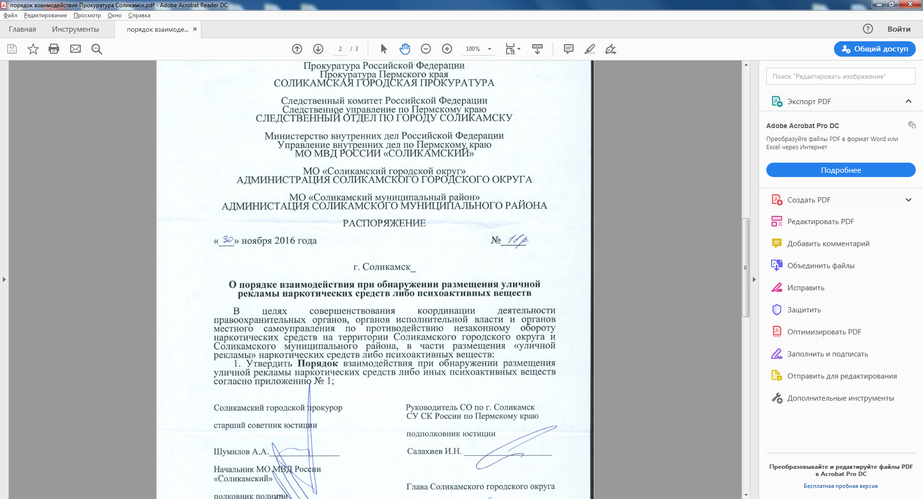
6. ПОЛОЖИТЕЛЬНЫЙ ОПЫТ
Работа находится на контроле прокуратуры:
1. Распоряжением прокурора
г. Соликамска от 30.11.2016 г.
№ 18-р утвержден Порядок взаимодействия при обнаружении размещения уличной рекламы наркотических средств.
2. Глава Чусовского района ежемесячно рассматривает вопрос противодействия антинаркотической рекламе совместно с районным прокурором, руководством полиции, КДНиЗП, депутатами.
6

Slide 7
7. ПОЛОЖИТЕЛЬНЫЙ ОПЫТ РАБОТЫ Администрации г. Перми
Прокуратурой г. Перми разработан алгоритм действий субъектов антинаркотической деятельности (субъекты: органы прокуратуры, районные администрации, территориальные отделы полиции, в настоящее время проходит согласование включение территориальных подразделений Росгвардии и МКУ Административно-техническая инспекция г. Перми)
На территории Свердловского района реализуется пилотный проект (территория разделена на 33 участка, еженедельно проводятся рейды совместно с ТОС, ведется реестр сведений). Результат - из 298 протоколов по ст. 6.3 Закона № 460-ПК 152 протокола составлено в Свердловском районе.
При проведении ОПМ совместно
с сотрудниками полиции принимают участие: сотрудники администрации, УК, ТСЖ, волонтеры, НКО, дружинники.
7

